Slide 1

CSED101 LAB 2018
2018-11-16

Slide 2
POINTERS II

Slide 3

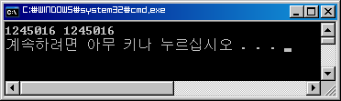
배열 이름 자체는 배열의 시작 주소 값을 갖는 포인터 상수이다.
int a[3] = {1,2,3};
배열 이름 a는
배열의 첫번째 원소인 a[0]를 가리킨다.
즉 , a 는 &a[0]를 갖는다.
300
&a[0]
a[0]
int main()
{
int a[3];
printf("%d %d\n", a, &a[0]);
return 0;
}
304
&a[1]
a[1]
308
&a[2]
a[2]
Byte-Addressable Memory

Slide 4

Pointer to Array
Pointer to 2D Array
int ar[3] = {1, 2, 3};
int *p;
p = ar;
printf( "%d", p[1] );
/* array */
/* pointer */
/* setting: pointer to array */
/* dereferencing: 2 */
/* 2D array */
/* pointer to array[3] of int */
/* setting: pointer to 2D array */
/* dereferencing: 4 */
int ar[2][3] = {{1,3,5},
{2,4,6}};
int (*p)[3];
p = ar;
printf( "%d", p[1][1] );

Slide 5

Array of Pointers
/* 2D array */
/* array of 2 pointers */
/* setting: pointer to 2D array */
/* dereferencing: 3 */
int ar[2][3] = {{1,3,5},
{2,4,6}};
int *p[2];
p[0] = ar[0];
printf( "%d", p[0][1] );

Slide 6
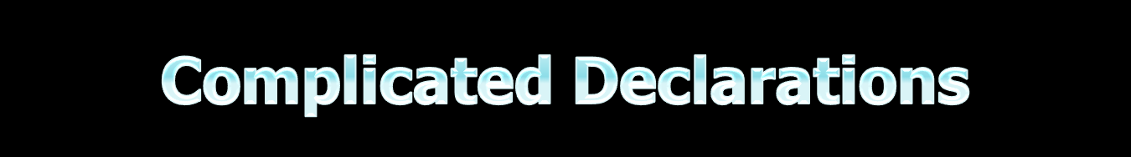
char **argv
  argv : pointer to pointer to char
  (중요) argv라는 포인터 배열 – 다음 실습시간에 자세히 다루겠음.
int (*a)[13]
  a : pointer to array [13] of int
int *a[13] :
  a : array [13] of pointer to int

Slide 7
STRINGS I

Slide 8

String
  One-dimensional arrays of type char
  Terminated by end-of-string sentinel '\0'
    '\0' → null character
    ex) char str[] = "Hello";
I/O with Strings
  char str1[] = "Hello";
  char str2[100];
  scanf("%s", str2);
  printf("str1: %s, str2: %s\n", str1, str2);
  gets(str2); // char *gets(char *s);
  fgets(str2, 100, stdin); // char* fgets(char *s, int size, FILE* sp);
H
e
l
l
o
\0

Slide 9


문자열에서 처음으로 NULL 문자가 나오기 이전까지의 길이를 계산하는 프로그램을 작성하시오. (단, 최대 문자열의 길이는 20이라고 가정하자.)
H
e
l
l
o
\0

Slide 10
MEMORY ALLOCATION FUNCTIONS

Slide 11

선언법: void *변수이름
의미: 임의의 대상을 가리킨다 (데이터형에 상관없이)
포인터 연산시 단위는 바이트
void *pv, int *p 에 대하여
  유효한 포인터수식
    pv = p (void 포인터에는 어떤 데이터형을 가리키는 포인터든 대입 가능)
    &pv
  잘못된 포인터 (배열)수식
    *pv (지정된 데이터형이 없어서 참조가 불가능. 참조하려면 특정 데이터형을 대상으로 하도록 형태를 바꿀것 예: *(int *)pv)
    pv[n] (위의 이유로 배열 수식으로조차 못쓴다. ((int*)pv)[n] 과 같이 형변환 필요)
  p = pv (완전히 잘못된 것은 아니지만 다소 꺼림직한 표현)
  → p = (int *)pv 와 같이 형태를 변환해 준 뒤 대입하는 것이 권장됨
사용 용도
  컴퓨터의 메모리나 디스크에 직접 접근할 때 (데이터 형 독립적인 조작)
  여러 가지 데이터 형으로 된 값을 하나의 포인터로 처리하기 원할 때
  포인터가 가리키는 메모리 영역을 어떤 데이터 형으로든지 사용 가능할 때

Slide 12

Dynamic Memory Allocation
  실행도중에 필요한 만큼 동적으로 메모리를 할당 받는 것
  <stdlib.h>라이브러리에 정의되어 있음
Memory Allocation Functions
void *malloc(size_t size);
지정한 size만큼 메모리 할당.
성공시 할당된 메모리의 첫번째 주소 리턴, 실패 시 NULL 포인터 리턴
예제)
- n 개의 int 형 원소를 저장할 수 있는 메모리 할당
int *ptr;
ptr = (int *)malloc(sizeof (int));
int 형 원소에 대한 데이터를 저장할 수 있는 크기의 메모리 할당
ptr = (int *)malloc(n * sizeof (int));
void free(void *ptr);
동적으로 할당되었던 메모리, 즉, ptr 이 가리키고 있는 영역에 대해 할당 해제

Slide 13

void *calloc(size_t element-count, size_t element-size);
element-count * element-size만큼 메모리 할당과 동시에 할당된 메모리를
0으로 초기화
예)
int *ptr;
ptr = (int *)calloc(5, sizeof(int));
ptr = (int *)malloc(5 * sizeof(int)); // 위의 calloc 과 같은 크기의영역할당
void *realloc(void *ptr, size_t newSize);
ptr이 현재 할당하고 있는 메모리의 크기를 newSize로 변경
(free 함수 없이 메모리 할당량을 늘이는 등 메모리 할당을 다시 하고 싶다면 반드시 이 함수를 사용할 것!)
예)
int *ptr;
ptr = (int *)malloc(10 * sizeof(int));
ptr = (int *)realloc(ptr, 15 * sizeof(int));

Slide 14

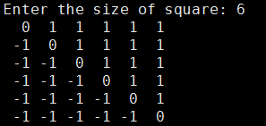
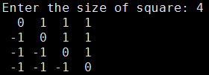
정사각 행렬의 왼쪽에서 오른쪽 대각영역을 0으로 채우고 왼쪽 아래 삼각형은 -1, 왼쪽 위의 삼각형은 1로 채우는 프로그램을 작성하시오.
입력 받은 크기만큼 메모리를 할당 받아서 처리한다.
행렬을 출력하는 함수 print_matrix를 정의해서 사용한다.

Slide 15
STRUCTURE

Slide 16

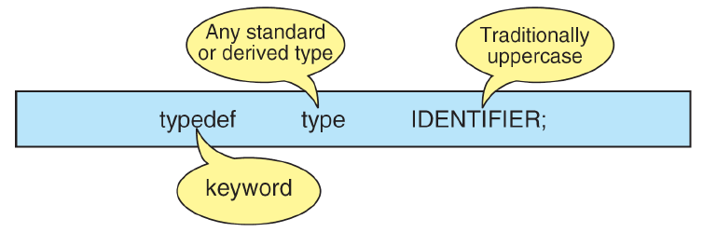

Slide 17

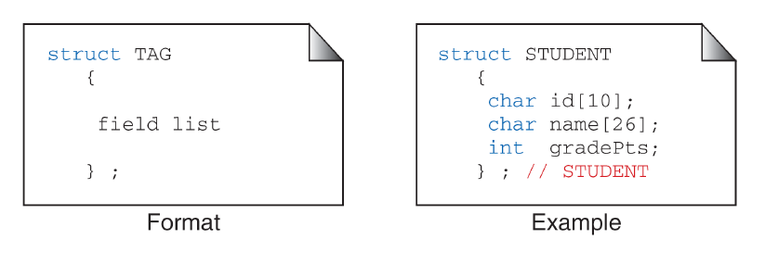
Tagged Structure
struct STUDENT s= {"smchoi", "SM Choi", 100};
printf ("name = %s\n", s.name);

Slide 18

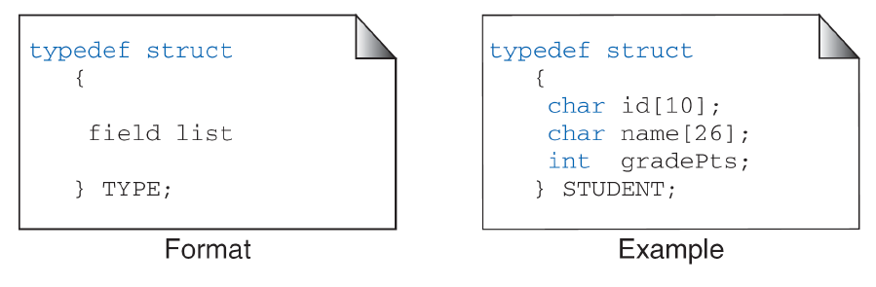
Structure Declaration with typedef
STUDENT s = {"smchoi", "SM Choi", 100};
printf ("name = %s\n", s.name);

Slide 19

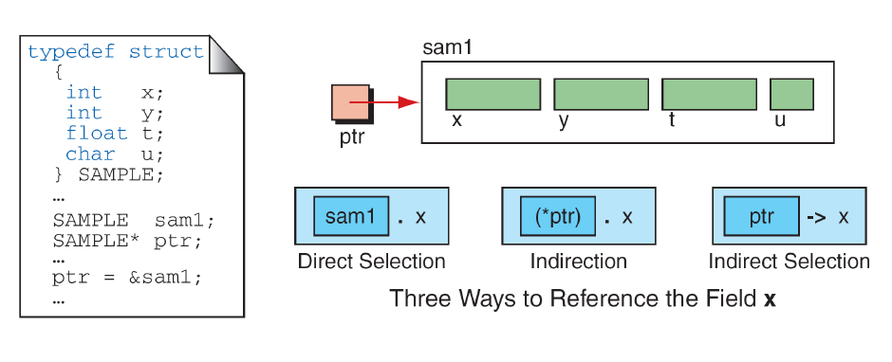
Indirect selection operator (->)

Slide 20

학생 이름과 시험성적(중간고사, 기말고사)을 입력 받아 성적을 처리하는 프로그램을 작성하자.
  한 학생의 이름과 성적을 구조체 자료형으로 정의하여 사용하자.
  학생수를 입력 받아, 학생 정보를 저장할 메모리를 동적할당 받아 사용하자.
  학생 목록은 포인터 배열 사용
  STUDENT **slist;
  각 학생의 학점은 평균이
    90이상 : A
    80이상~90미만 : B
    70이상~80미만 : C
    60이상~70미만 : D
    60미만 : F
  이다.
  프로그램 종료 시, 할당 받은 메모리 할당 해제
  제출파일명: 학번_Lab9.c
학생수 입력: 2
이름: Anne
중간고사: 88
기말고사: 77
이름: Tom
중간고사: 89
기말고사: 55
번호 이름 중간 기말 평균(학점)
1 Anne 88 77 82.5(B)
2 Tom 89 55 72.0(C)

Slide 21
포인터 사용시 주의사항

Slide 22

컴파일시 포인터 관련 warning은 절대 무시하지 말 것
초기화되지 않은 포인터는 절대로 사용하지 말 것
malloc, calloc 등으로 메모리 할당을 했으면 반드시 free 함수로 할당을 해제해야 한다.
참고) 배열이나 문자열처럼 컴파일러에 의해 자동 할당되는 공간은 알아서 할당 해제가 되니 걱정할 필요가 없다.
포인터 값이 합법적으로 할당된 메모리 공간의 주소 값인지 확인할 것 (그 위치를 읽을 때는 큰 상관이 없으나 그 위치에 값을 써 넣을 때는 특히나 주의…)

Slide 23
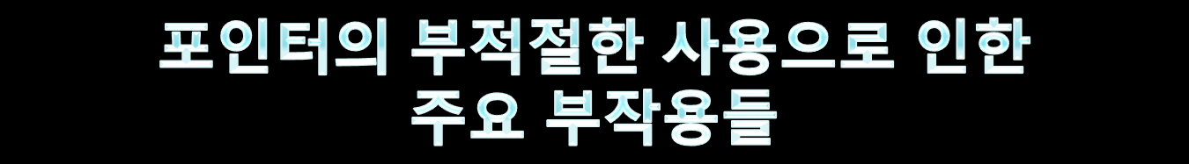
허공에 뜬 메모리 할당공간 (이 공간을 가리키는 포인터가 존재하지 않는다)
길 잃은 포인터 (어느 위치인가를 가리키고 있기는 하지만, 정확하게 그 위치에 뭐가 있는지 알 수 없다.)
버퍼 오버플로우 (할당되어 있는 양 이상으로 메모리를 다루게 되는 경우)
잘못된 연산 오류 혹은 segmentation fault
컴퓨터의 오동작 (리부팅, 반응 없음, 기타 예측치 못한 현상들)

Slide 24

{
char *str; (1)
str = (char *) malloc(200 * sizeof(char)); (2)
… (no free() !!)
str = (char *) malloc(123 * sizeof(char)); (3)
}
(1)
(2)
(3)
str
str
str
200 byte space
???
200 byte space
Another 123 byte space

Slide 25

char *cp = NULL; (1)
/* ... */
{
char c;
cp = &c; (2)
} /* c로 할당되었던 메모리 공간이 이 시점에서 할당 해제된다. */
/* cp는 이제 길 잃은 포인터(dangling pointer)가 되어버렸다. */ (3)
(1)
(2)
(3)
cp
cp
NULL
cp
???
c
c
c 변수가 사라진 상황. 이후에 이 공간이 어떻게 사용될 지 아무도 모른다.

Slide 26

버퍼(buffer)
  대개는 임시로 어떤 내용을 저장하는 배열 형태의 저장소를 의미한다.
  컴퓨터 내에서 할당되어 사용되는 배열 형태의 임의의 메모리 공간이라고 봐도 무방하다.
  컴퓨터에서 일어나는 대부분의 작업은 효율성을 위해 버퍼를 많이 사용한다.
버퍼 오버플로우
  오버플로우란 넘친다는 의미이다.
  저장한 내용이 할당되어 있는 버퍼의 영역 바깥으로 넘치게 됨을 의미한다.
  만일 넘친 영역이 다른 용도로 사용되고 있었다면, 그 원래의 값을 파괴해버린다.
  넘친 영역의 값이 파괴됨을 이용하여 대상 컴퓨터를 혼란시켜 침입하는 기법이 많이 사용된다.

Slide 27

char cp[10]; (1)
int a=0x12345678;
strcpy(cp, "Hello, "); (2)
printf("cp: %s a=%#x\n", cp, a); → 의도한 대로 cp: Hello, a=0x12345678 이 출력됨
strcat(cp, "World!"); (3)
printf("cp:%s a=%#x\n", cp, a); → 뭐가 출력될까? 잘못된 연산오류가 뜰지도 모른다.
오류가 안뜬다면 문자열 넘침으로 인해 a의 값이 바뀌었음을 알 수 있다.
(1)
(2)
cp
cp
Hello,\0???
10 byte space
10 byte space
(3)
cp
Hello,Worl
d!\0
10 byte space
Buffer overflow!!

Slide 28

지정한 영역 이외에 엉뚱한 위치 (주로 null 혹은 쓰레기값)를 가리키는 포인터가 가리키는 위치에다가 어떤 값을 써 넣으려고 시도하는 경우에 발생한다.
현재 각 포인터가 가리키는 위치가 적법한지 꼼꼼히 살펴봐야 한다.
예제
int *p; → 초기화 없이 선언
*p = 123; → 초기화되지 않은 포인터가 가리키는 위치에 값을 쓰려고 시도한다.
printf(“%d\n”, *p); → 과연 실행될까?

